Slide 1

Real-time Communication: WebSockets I
FastAPI-ში რეალურ დროში კომუნიკაციის შესწავლა — WebSocket პროტოკოლის საფუძვლები
FASTAPI
WEBSOCKET
REAL-TIME

Slide 2




რა არის Real-time Communication?
რეალურ დროში კომუნიკაცია ნიშნავს, რომ მონაცემები გადაეცემა მყისიერად — მომხმარებელი ინფორმაციას იღებს მაშინვე, როცა ის იცვლება. ყველა აპლიკაცია ამას არ საჭიროებს: სტატიკური კონტენტისთვის HTTP საკმარისია, მაგრამ როცა მონაცემები ხშირად იცვლება და საჭიროა მყისიერი რეაგირება, WebSocket აუცილებელი ხდება.
Chat & Messaging
Financial Trading
Collaboration
Live Notifications
Messenger, WhatsApp, Telegram — მყისიერი შეტყობინებები
Stock Market, Crypto Exchange — ფასების ცვლილებები რეალურ დროში
Google Docs, Live Dashboards, Online Games — ერთდროული რედაქტირება
შეტყობინებები, Live Sports Score, GPS Tracking — მუდმივი განახლება

Slide 3
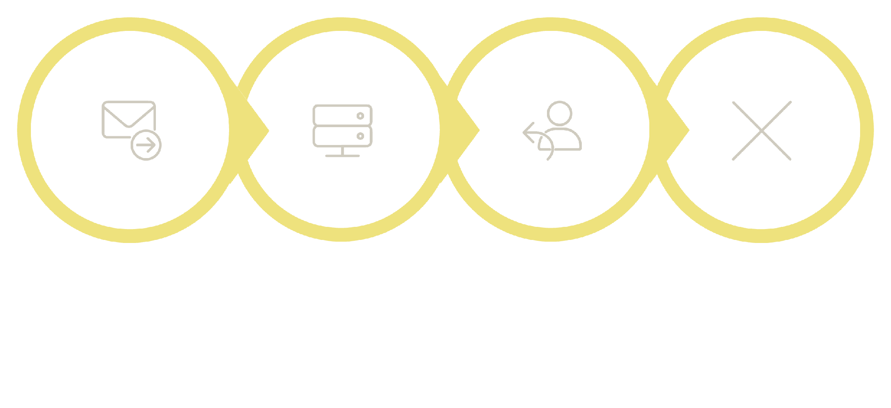
როგორ მუშაობს HTTP?
HTTP არის Request/Response მოდელზე დაფუძნებული პროტოკოლი. Client იწყებს ყოველ კომუნიკაციას, Server პასუხობს და Connection სრულდება. HTTP Stateless პროტოკოლია — ყოველი Request ერთმანეთისგან დამოუკიდებელია.
Server-ი პროცესორავს
Client-ი აგზავნის
Server-ი პასუხობს
კავშირი იკეტება
Client აგზავნის Request-ს → Server ამუშავებს → აბრუნებს Response-ს → Connection სრულდება. Server-ს არ შეუძლია Client-თან თვითნებურად დაკავშირება — ყოველთვის Client უნდა ინიცირებდეს კომუნიკაციას.

Slide 4
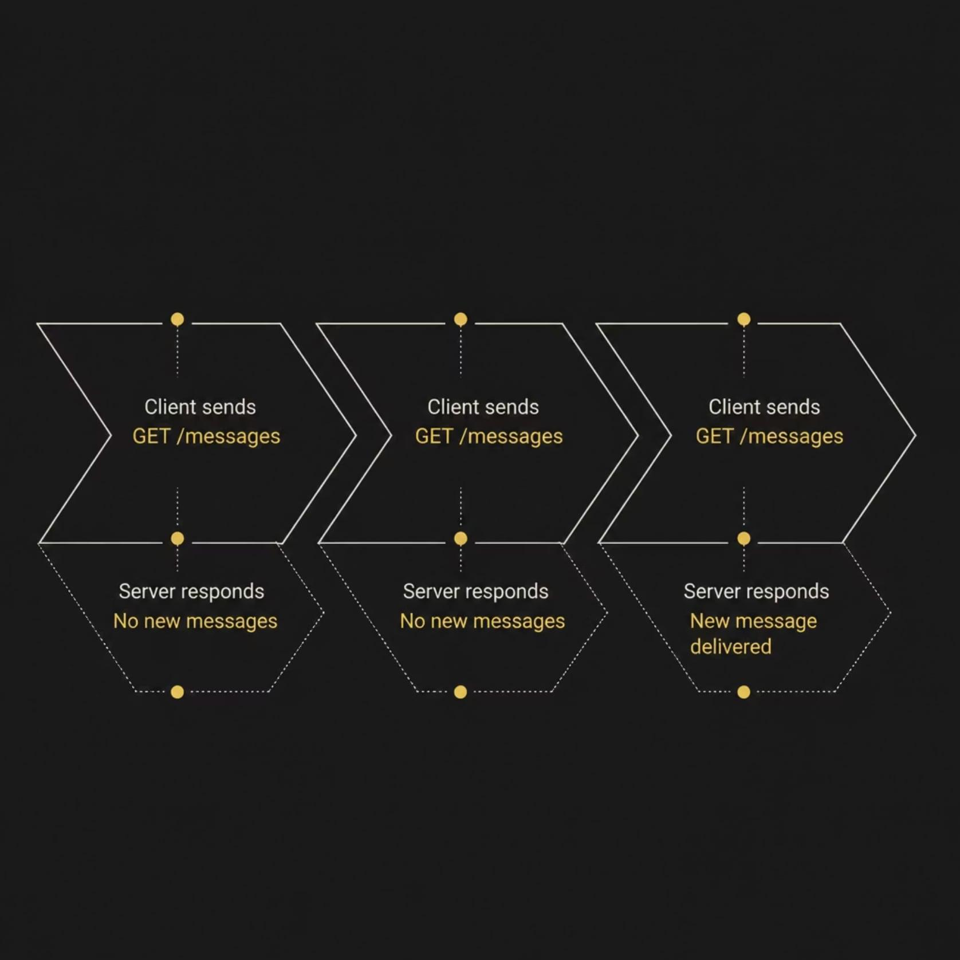

რატომ არ არის HTTP საკმარისი?
Polling-ის პრობლემა Chat-ში
ახალი შეტყობინების მისაღებად Client პერიოდულად აგზავნის GET /messages Request-ს. უმეტეს შემთხვევაში პასუხი ცარიელია — "No new messages".
⚡ ზედმეტი Request-ები
🖥️ Server-ის დატვირთვა
📡 Network Traffic
⏱️ Delay
ათასობით ცარიელი პასუხი წამში
რესურსები იხარჯება ცარიელი პასუხებისთვის
გამოყენებული სიჩქარე სასარგებლო მონაცემების გარეშე
შეტყობინება მიიღება მხოლოდ შემდეგი Polling-ისას

Slide 5




რა არის WebSocket?
WebSocket არის Application Layer-ის პროტოკოლი, რომელიც მუშაობს TCP-ზე და უზრუნველყოფს მუდმივ, ორმხრივ კომუნიკაციას Client-სა და Server-ს შორის.
Persistent Connection
Full Duplex Communication
Connection ერთხელ იხსნება და ღია რჩება მთელი სესიის განმავლობაში. არ ხდება მუდმივი დაკავშირება/გათიშვა.
ორივე მხარეს — Client-საც და Server-საც — შეუძლია მონაცემების გაგზავნა ნებისმიერ დროს, დამოუკიდებლად ერთმანეთისგან.
Server Push
Server-ს შეუძლია თვითნებურად გაუგზავნოს მონაცემები Client-ს — HTTP-სგან განსხვავებით, სადაც მხოლოდ Client იწყებს კომუნიკაციას.

Slide 6
HTTP vs WebSocket — შედარება
მახასიათებელი
HTTP
WebSocket
Connection
მოკლევადიანი (Request-ზე)
მუდმივი (Persistent)
Communication Model
Request / Response
Full Duplex (ორმხრივი)
Stateful / Stateless
Stateless
Stateful
ვინ იწყებს
მხოლოდ Client
Client ან Server
მონაცემთა გაცვლა
Client ითხოვს → Server პასუხობს
ნებისმიერ დროს, ნებისმიერი მხრიდან
Latency
უფრო მაღალი (Handshake ყოველ ჯერზე)
დაბალი (Connection უკვე ღიაა)
Server Push
არ არის შესაძლებელი
natively მხარდაჭერილი
გამოყენების სფერო
REST API, ვებ-გვერდები, CRUD
Chat, Games, Live Dashboards, Trading

Slide 7
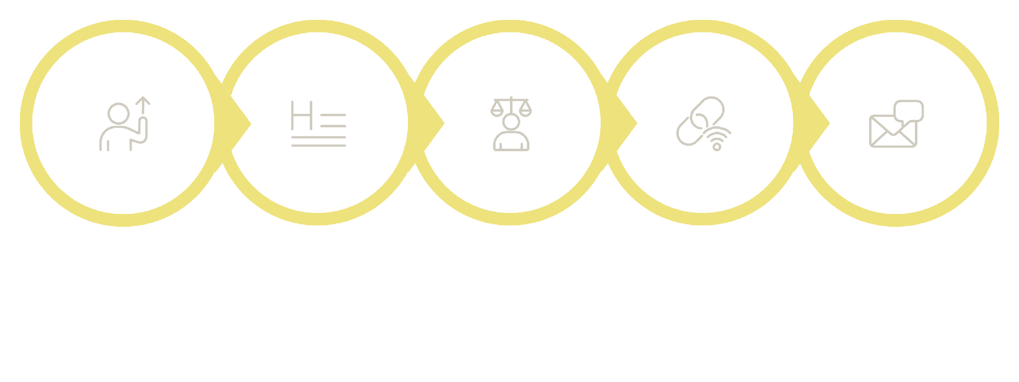
WebSocket-ის არქიტექტურა
WebSocket Connection იწყება HTTP Handshake-ით. Client აგზავნის სპეციალურ HTTP Request-ს Upgrade: websocket Header-ით. თუ Server თანხმდება, აბრუნებს 101 Switching Protocols პასუხს და Connection გადადის WebSocket რეჟიმში.
HTTP Handshake
Upgrade Header
კავშირი ღიაა
გამოცვლა მესიჯები
101 პასუხი
Handshake ხდება მხოლოდ ერთხელ სესიის დასაწყისში. შემდეგ Connection ღია რჩება და მონაცემები გადაეცემა მყისიერად, დამატებითი Handshake-ის გარეშე.

Slide 8
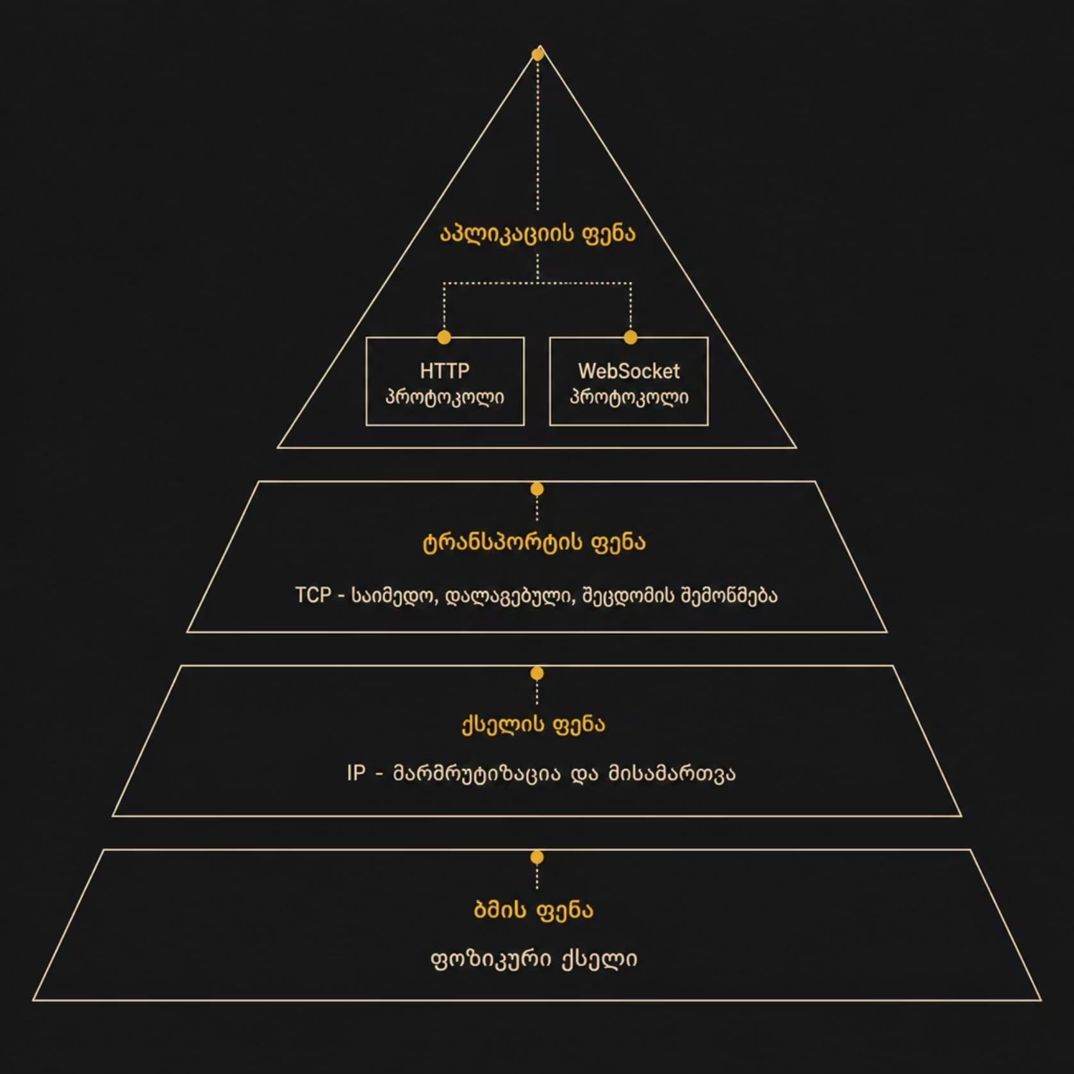
TCP, HTTP და WebSocket — OSI სტეკი
სად მუშაობს WebSocket?
ორივე — HTTP და WebSocket — Application Layer-ის პროტოკოლებია და ორივე იყენებს TCP-ს Transport Layer-ზე.
მნიშვნელოვანია: WebSocket არ იყენებს UDP-ს. TCP-ს სანდოობა აუცილებელია მონაცემთა მთლიანობისთვის.
TCP უზრუნველყოფს:
Reliable Delivery — მონაცემები არ იკარგება
Ordered Delivery — პაკეტები სწორი თანმიმდევრობით ჩამოდის
Error Checking — შეცდომების აღმოჩენა
Connection-Oriented — დადგენილი კავშირი

Slide 9
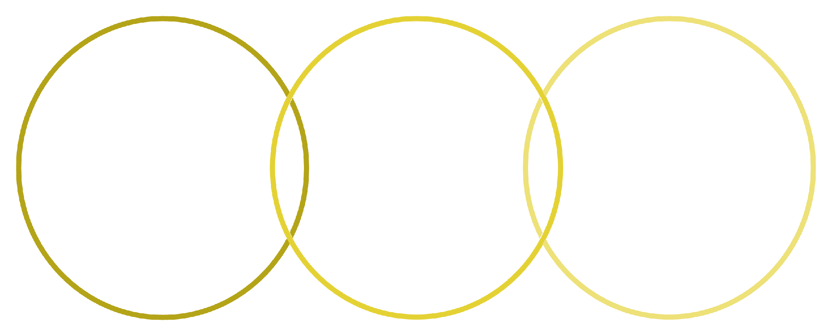
რატომ არის Async მნიშვნელოვანი?
წარმოიდგინეთ 5,000 აქტიური WebSocket Connection. როგორ მოახერხებს Server ამის დამუშავება?
❌ Sync მიდგომა
✅ Async მიდგომა (FastAPI)
ცალკე Thread თითოეული Connection-ისთვის
5,000 Thread = რესურსების უზარმაზარი მოხმარება
Memory და CPU სწრაფად ამოიწურება
დაბალი Scalability
ერთი Event Loop მართავს ყველა Connection-ს
ათასობით Coroutine — მინიმალური რესურსებით
Connection-ები უბრალოდ ელოდებიან Event-ს
მაღალი Scalability და ეფექტურობა
Sync
Async
მოღწევა
ერთი Thread თითო კონექშენზე, მაღალი რესურსები
ერთი Event Loop, ათასობით Coroutine, მაღალი სკალაბილობა
Sync: სწრაფი ბლოკირება, Async: მოვლენით გაუნაწილებელი
Async საშუალებას აძლევს ერთ Event Loop-ს მართოს ათასობით Connection მინიმალური რესურსებით — თითოეული Connection ელოდება მოვლენას და არ ხარჯავს ცალკე Thread-ს.

Slide 10

WebSocket FastAPI-ში და როდის გამოვიყენოთ?
FastAPI — ერთი აპლიკაცია, ორი პროტოკოლი
გამოყენების შემთხვევები
FastAPI არის ASGI Framework — შეუძლია ერთდროულად მოემსახუროს REST API-საც და WebSocket-საც.
💬 Chat Applications
🎮 Online Games & Multiplayer Systems
🔔 Live Notifications
📈 Financial Trading & Crypto
🌐 IoT Devices & GPS Tracking
📊 Monitoring & Live Dashboards
✏️ Collaborative Editors
⚽ Live Sports Score
HTTP Endpoint
WebSocket Endpoint
@app.get("/products") — CRUD ოპერაციებისთვის
@app.websocket("/ws") — Real-time კომუნიკაციისთვის
მნიშვნელოვანი: WebSocket არ ანაცვლებს REST API-ს. REST გამოიყენება CRUD ოპერაციებისთვის, ხოლო WebSocket — რეალურ დროში ორმხრივი კომუნიკაციისთვის. თანამედროვე აპლიკაციები ორივე ტექნოლოგიას ერთად იყენებენ.

